Slide 1
第十章
动载荷、交变应力

Slide 2
动载荷概述

Slide 3
概述
在前面讲述的内容（如杆的轴向拉压问题、园杆的扭转问题、梁的弯曲问题以及能量方法等），研究的载荷情况均为静载荷，即载荷是缓慢地由零增加到某一定值，以后即保持不变或变化很小
然而，在工程实际问题中结构的受力情况严格地讲总是随时间而变化的，只是相对来说变化大与变化小而已。简化成静载荷是为了方便问题的分析且解决主要问题，但有些问题必须考虑随时间而变化因素的影响

Slide 4

概述
动载荷：随时间而变化的载荷
  冲击载荷：载荷作用在物体上的时间是非常短促（发生突然变化）
  交变载荷：作用在物体上的载荷随时间而周期性变化
动应力：构件在动载荷作用下产生的应力
  冲击载荷作用下产生的应力称冲击应力
  交变载荷作用下产生的应力称交变应力

Slide 5
概述
本章主要讨论和介绍下面三类问题：(1) 构件具有等加速度直线运动和均匀角速度时的动应力计算， (2) 冲击载荷作用下的冲击应力计算， (3)交变应力以及疲劳破坏的概念
根据实验结果可以假定：在应力不超过比例极限的情况下，胡克定律仍适用于动载荷下的应力、应变的计算，有关弹性模量与静载荷时的数值相同

Slide 6
惯性力引起的动应力

Slide 7
惯性力引起的动应力
构件作等加速直线运动或等速转动时，构件由于各质点上的惯性力产生动应力，此时，动应力的分析多采用静动法，即除外载荷外，构件内各质点处应加上惯性力，然后按静载荷问题进行分析和计算
下面我们主要通过一些具体例子的分析来说明静动法的使用
具有等加速直线运动杆件的动应力

Slide 8
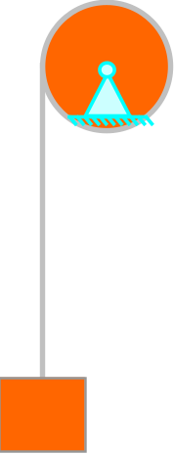
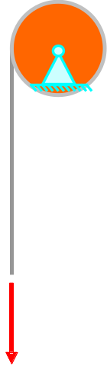
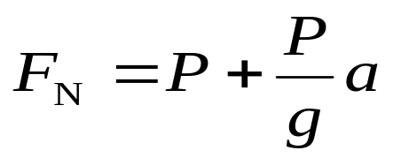
惯性力引起的动应力
例 1. 钢索以等加速度 a 提升重量为 P 的重物 M，钢索的横截面面积为 A，其重量与重物相比甚小而可忽略不计，确定钢索的动应力
a
M
解：由于重物以加速度 a 提升，故钢索除受重物的重力 P 作用外，还受到重物的惯性力作用
于是，钢索承受的拉力为
F_{N}

Slide 9
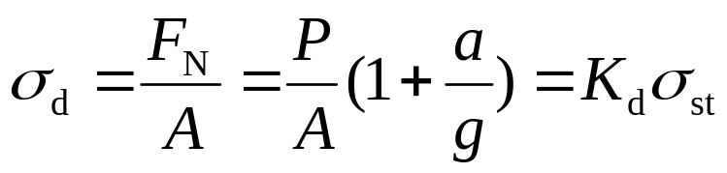
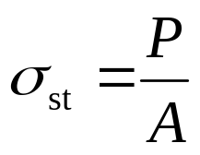
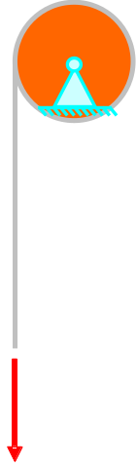
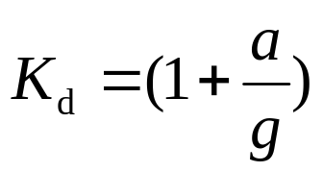
惯性力引起的动应力
从而，钢索横截面上的正应力为
a
其中，
M
为 P 作为静荷载作用时钢索横截面上的静应力
动载荷因数，反映了动载荷的效应
F_{N}

Slide 10
惯性力引起的动应力
例 2. 钢长l =12m的16号工字钢，用横截面面积为A=108mm²的钢索吊起，并以等加速度a =10m/s²上升。若只考虑工字钢的重量而不计吊索的重量，试求吊索的动应力，以及工字钢在危险点处的动应力σ_{max}。欲使工字钢的σ_{max}减至最小，吊索的位置如何安置？
~
~
2m
4m
4m
2m
a
z
y

Slide 11
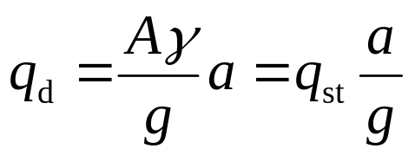

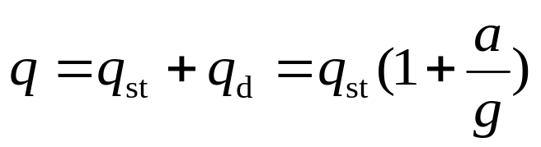
惯性力引起的动应力
解：根据动静法，当工字钢以加速度 a 匀速上升时，工字钢惯性力的集度为
a
~
~
2m
4m
4m
2m
F
F
q
其中， q_{st} = Aγ 为工字钢每单位长度的重量。
于是，工字钢上总的均匀分布力的集度为

Slide 12
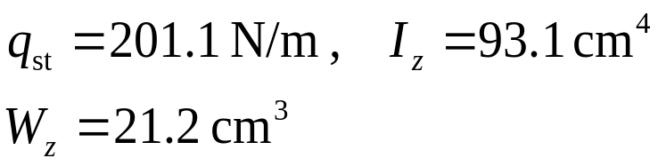
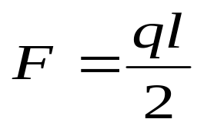
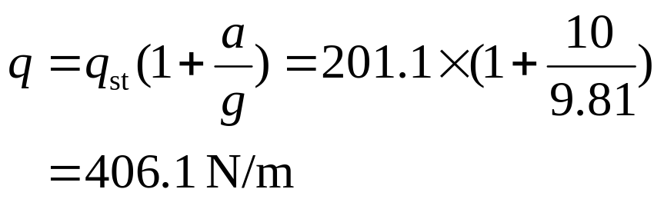
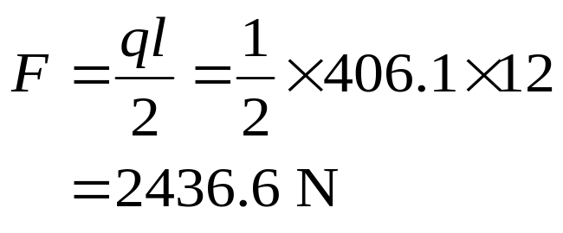
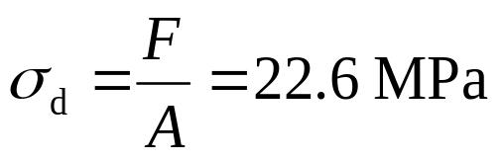
惯性力引起的动应力
对 16 号工字钢，查表有
根据对称性，钢索中的轴力为
a
~
~
2m
4m
4m
2m
从而
F
F
q
l
钢索上的动应力为

Slide 13
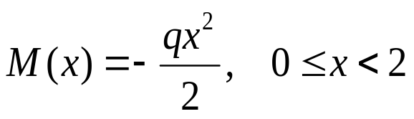
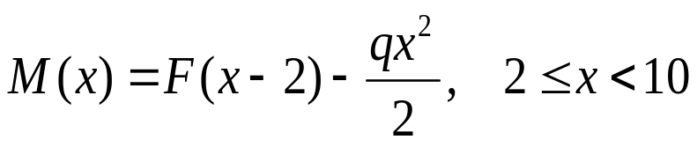
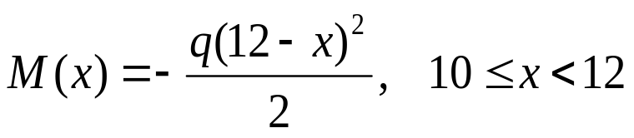

惯性力引起的动应力
工字钢梁的弯矩为
a
~
~
2m
4m
4m
2m
F
F
q
x
F
从弯矩图中知，最大弯矩在梁跨的中点C处的横截面上，其值为
F
⊕

Slide 14
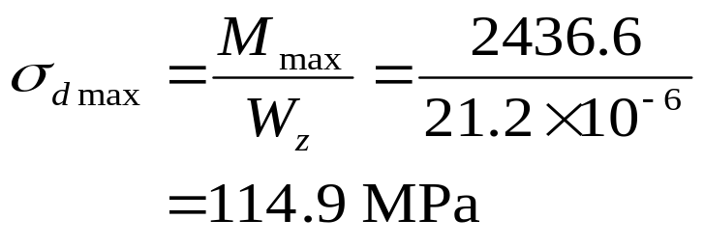
惯性力引起的动应力
对 16 号工字钢，查表有
a
横截面C处上下边缘（危险点）的正应力为
~
~
2m
4m
4m
2m
F
F
欲使工字钢的σ_{max}减至最小，可将吊索向梁跨中点C移动，以增加负弯矩而减小正弯矩，最后使梁在吊索处的负弯矩等于中点C处的正弯矩，此时，工字钢梁的最大弯矩减至最小，其吊索位置见图所示
⊕
⊕
2.484m
2.484m

Slide 15
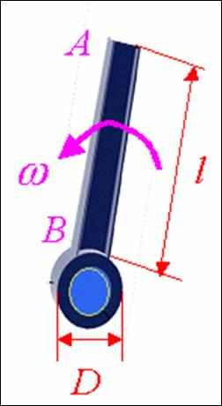
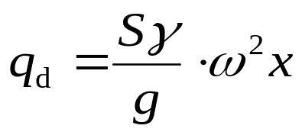
惯性力引起的动应力
x
匀速转动直杆的动应力
设均质等截面杆 AB 绕轴以角速度 ω 旋转，杆长为 l，横截面面积为 S，计算杆的最大动应力
设杆的比重为γ，则杆各横截面上的线质量密度为 Sγ /g，根据静动法，可将惯性力视为作用在杆件上的分布力，其集度记为q_{d}，即

Slide 16
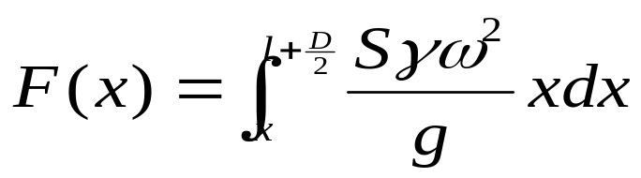
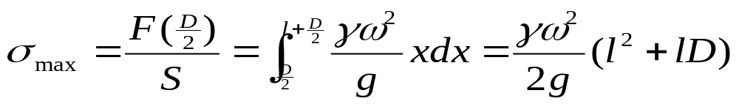
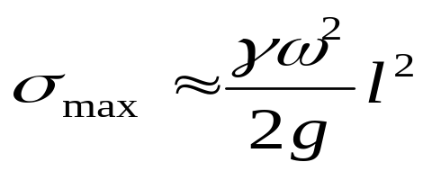
惯性力引起的动应力
横截面 x 处的轴力为
x
可见，最大轴力发生在截面B处，其值为 F_{max}= F (D/2)
截面B处（危险截面）的应力为
当l >>D时，有近似

Slide 17
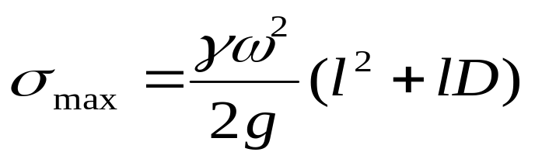
惯性力引起的动应力
可见，对于等截面直杆，动应力的大小与横截面面积无关，并且，当材料给定时，直杆转动的角速度 ω 有一极限值

Slide 18
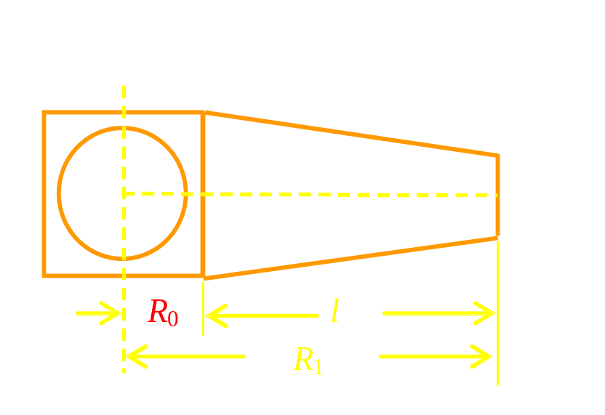
惯性力引起的动应力
例 3. 设汽轮机叶片（图示）近似地简化为变截面直杆，且横截面面积沿轴线按线性规律变化。叶根的横截面面积 S₀ 为叶顶的横截面面积 S₁ 的两倍，即 S₀ = 2 S₁ 。令叶根和叶顶的半径分别为R₀ 和 R₁ ，转速为 ω ，材料单位体积的重量为 γ ，试求叶片根部的应力和总伸长

Slide 19
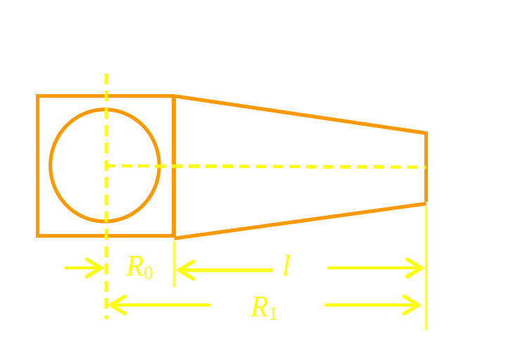
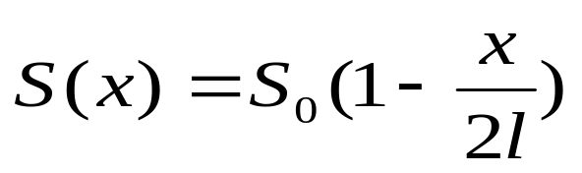
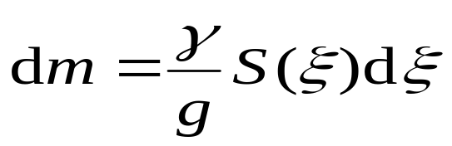
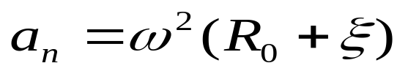
惯性力引起的动应力
解：设距叶根为 x 的横截面 m-n 的面积为 S(x)，于是有
x
m
dξ
ξ
x
n
设距叶根为 ξ 处取长为 d ξ微段，其质量应为
距叶根为 ξ 的点处向心加速度为

Slide 20
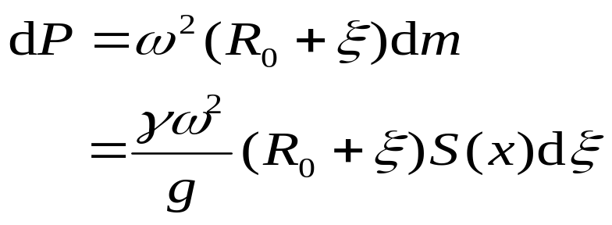
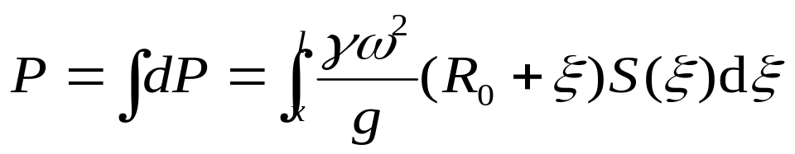

惯性力引起的动应力
因而，dm 的惯性力应为
x
m
dξ
ξ
x
n
横截面 m-n以外部分杆件的惯性力为
m
dP
F_{N}(x)
x
n
由平衡方程，得横截面 m-n上的轴力 F_{N}(x) 为

Slide 21
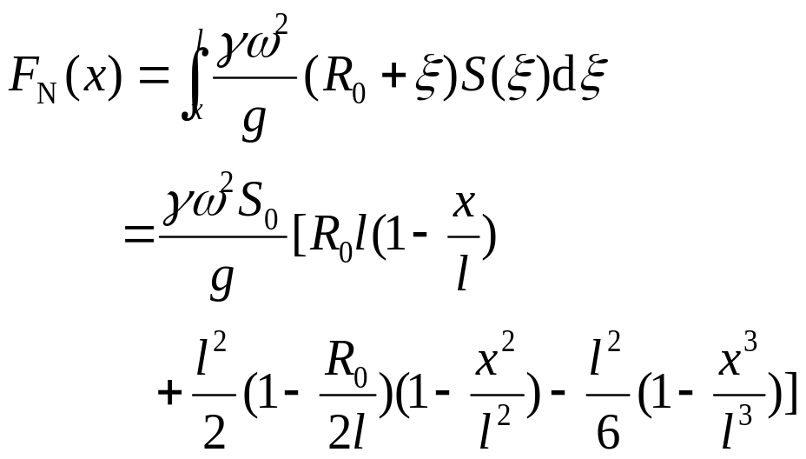
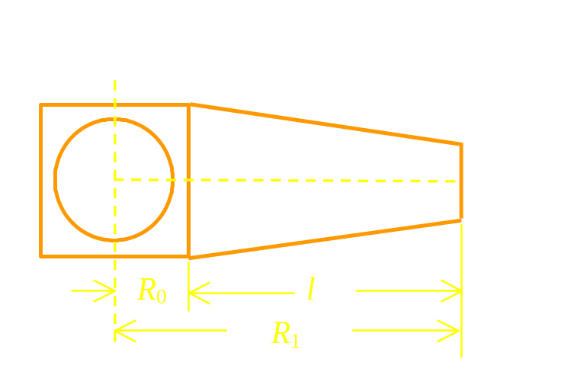
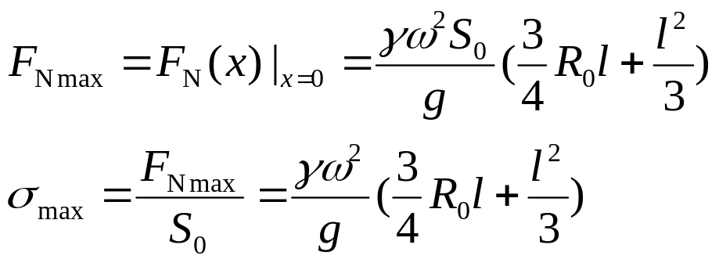
惯性力引起的动应力
x
m
dξ
ξ
x
n
最大应力发生在叶根横截面上，即

Slide 22
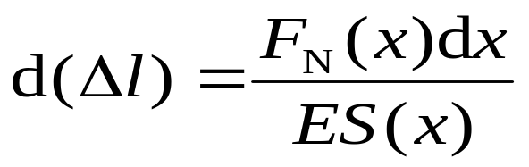
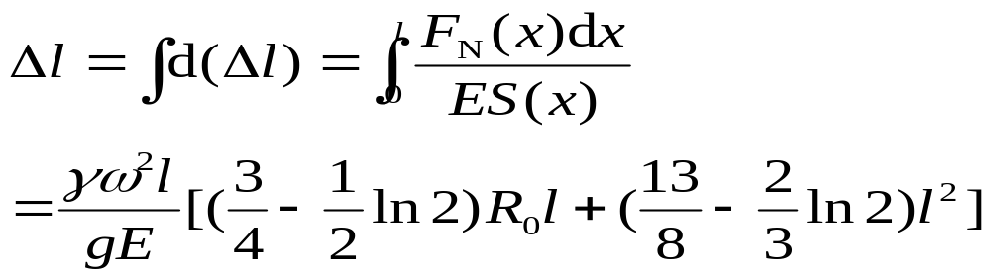
惯性力引起的动应力
若在距叶根为 x 处取长为 d x微段，其伸长应为
x
dx
x
叶片的总伸长应为

Slide 23
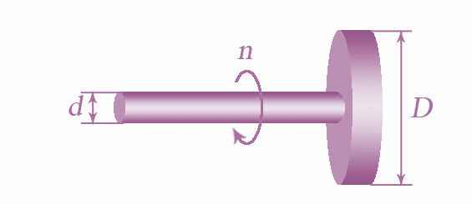
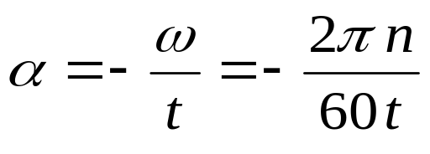
惯性力引起的动应力
例 4. 直径 d = 100 mm的圆轴，一端有重量 P = 0.6 kN、直径 D = 400 mm 的飞轮，以均匀转速 n = 1000 r/min 旋转。现在轴的另一端施加了制动力偶（其力矩为 m_{d} ）且在 t = 0.01 s 内停止。若圆轴的质量与飞轮质量相比很小而忽略不计，确定圆轴内的最大动应力
解：若飞轮在制动时作匀减速转动，则角加速度为

Slide 24
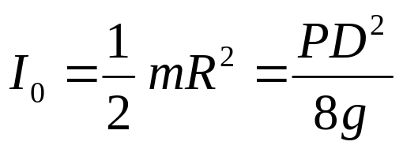
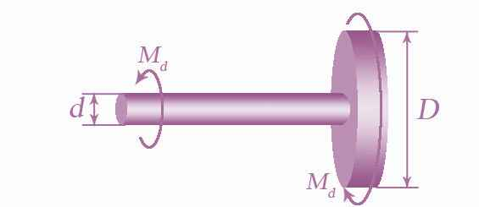
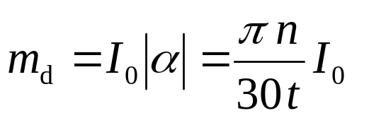
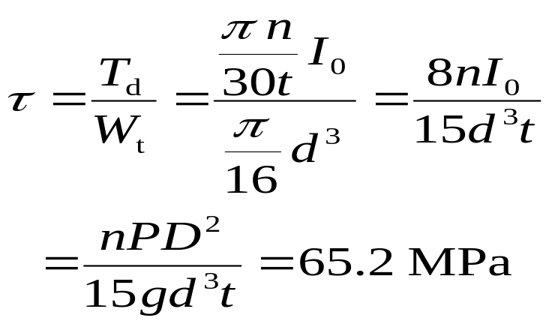
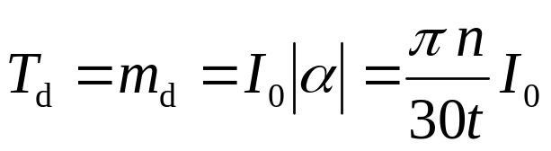
惯性力引起的动应力
转动惯量
在制动过程中，飞轮的惯性力矩为
根据静动法，园轴在两端力偶m_{d}的作用下处于平衡。于是，任一横截面上的扭矩为
从而，园轴的最大剪应力为

Slide 25
冲击应力

Slide 26
冲击应力
当一运动的物体碰到一静止的构件时，前者的运动将受到阻碍而在瞬间停止运动，这时构件就受到了冲击作用
在冲击过程中，运动中的物体称为冲击物，而阻止冲击物运动的构件称为被冲击物
分析被冲击物中产生的冲击应力和变形
  精确分析——弹性体内的应力波理论
  粗略估算——简单且偏于安全的分析和计算

Slide 27
冲击应力
在冲击应力的估算中，通常假定：
  在冲击过程中，冲击物不变形，并且冲击物与被冲击物接触后无弹回，形成一个运动系统
  被冲击物的质量与冲击物相比很小可忽略不计，而冲击应力瞬时传遍被冲击物，并且材料服从胡克定理
  冲击过程中，声、热等能量损耗很小，可忽略不计，即外力功、动能全部转化为被冲击物的应变能

Slide 28
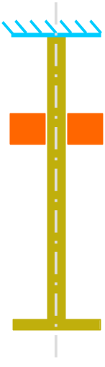
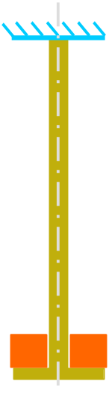
冲击应力
冲击应力的估算方法
A
设重量为P的物体从高为 h处自由落下冲击到固定在等截面直杆 AB下端的圆盘上，设直杆的长为l，横截面面积为 A，计算杆件的冲击应力
P
l
h
F_{d}
B
Δ_{d}
在冲击过程中，当重物与圆盘接触后速度减为零时，杆下端B就达到最低位置，记此时杆下端B的最大位移（等于杆AB的伸长）为 Δ_{d}，与之相应的冲击荷载为F_{d}

Slide 29

冲击应力
根据能量守恒定律，冲击过程中冲击物动能 T 和势能 V 的减少应等于被冲击物的应变能 U 的增加，即
A
P
l
h
F_{d}
B
Δ_{d}
这里，由于忽略了被冲击物（杆件）的质量，所以，被冲击物的动能和势能的变化可以忽略不计

Slide 30
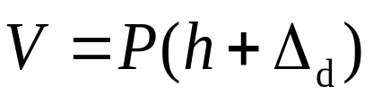

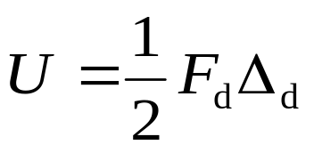
冲击应力
当杆的下端 B 到达最低点时，冲击物势能的减少为
A
P
l
h
由于冲击物的初速度和终速度均为零，所以，其动能无变化，即
F_{d}
B
Δ_{d}
杆 AB（被冲击物）所增加的应变能可通过冲击荷载 F_{d} 在其相应的位移 Δ_{d} 上所作的功来计算，即

Slide 31
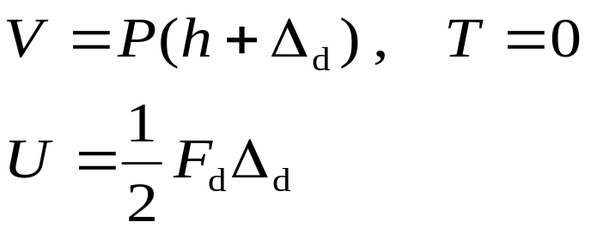
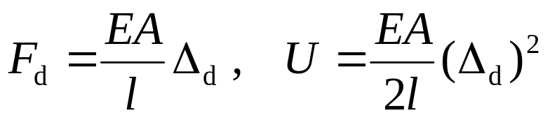
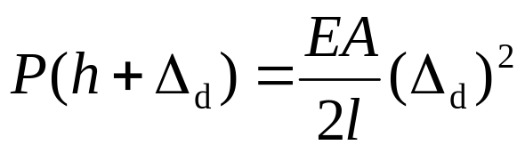

冲击应力
根据胡克定理，有
A
P
l
h
于是，由能量守恒定律可得
F_{d}
P
B
Δ_{d}
Δ_{st}
记
为重物 P 作为静荷载作用在杆下端 B 处的圆盘上时，杆 B 端的位移（静位移）

Slide 32





冲击应力
于是，上式可写为
A
P
此方程的解为
l
h
F_{d}
P
B
Δ_{d}
Δ_{st}
从而，冲击荷载 F_{d}为
—冲击动荷因数

Slide 33



冲击应力
从而，冲击应力为
A
P
l
h
—静应力
P
B
F_{d}
Δ_{d}
Δ_{st}
可见，在冲击荷载问题的计算中，确定相应的冲击动荷因数 K_{d} 是关键

Slide 34

冲击应力
当h→0时，冲击动荷因数为
A
P
l
h
F_{d}
P
B
即当重物突然加载在杆件上时，所引起的应力
Δ_{d}
Δ_{st}
是重物缓慢施加在杆件时所引起的静应力的两倍
实际冲击过程中，由于不可避免地存在声、热等其它能量损耗，因此，被冲击构件中所增加的应变能 U_{d} 小于冲击物所减少的能量，从而导致冲击动荷因数偏大

Slide 35

冲击应力
例 1. 钢吊索 AC 的下端悬挂重量为P = 20 kN的物体，并以等速度v = 1 m/s下降，当索长度为l = 20 m时，滑轮 D 突然被卡住。求吊索受到的冲击荷载 F_{d} 以及冲击应力σ_{d} 。已知吊索内钢丝的横截面面积 A = 414 mm²，弹性模量为E = 170 GPa，滑轮重量可忽略不计。在上述情况下，在吊索与重物之间安置一个刚度为 K = 300 kN/m的弹簧，则吊索受到的冲击荷载又是多少？
D
C
l
v
A
P

Slide 36



冲击应力
D
C
解：设冲击荷载为 F_{d} ，滑轮D被卡住前的那一瞬间钢吊索 AC的伸长为 Δ_{st}，而 Δ_{d} 为滑轮D被卡住后吊索的最大伸长，即
D
C
l
l
v
A
Δ_{st}
在冲击过程中，冲击物动能和势能的减少分别为
Δ_{d}
A
P
F_{d}

Slide 37



冲击应力
D
C
滑轮 D 被卡住前的那一瞬间，钢吊索AC内已存储的应变能为
D
C
l
l
v
滑轮被卡住后，吊索AC内存储的应变能为
A
Δ_{st}
Δ_{d}
A
所以，吊索内应变能的增加为
P
F_{d}

Slide 38




冲击应力
D
C
根据能量守恒定律，有
D
C
l
l
v
A
Δ_{st}
Δ_{d}
A
P
F_{d}

Slide 39


冲击应力
D
D
C
C
求出上面方程的两个根，符合物理意义的根为
l
v
l
于是，动荷因数为
A
Δ_{st}
Δ_{d}
P
A
由上式可见，提高相应的静伸长（静位移）Δ_{st}，可降低冲击动荷因数 K_{d}，从而降低冲击应力
F_{d}

Slide 40




冲击应力
D
C
D
取 g = 9.81 m/s²，则
C
l
v
于是，冲击应力为
l
A
如果在吊索和重物之间安置一个刚度为K=300kN/m的弹簧，则由重物引起的静伸长为吊索的伸长量Δ_{rod}与弹簧Δ_{sp}的伸长量之和
Δ_{rod}
P
Δ_{sp}
A
P

Slide 41


冲击应力
D
D
C
C
即
l
v
l
可见，在吊索和重物之间增加一个弹簧后，即增大杆件的静伸长，将降低冲击过程中的冲击应力，这是因为冲击过程中的部分能量转化为弹簧的应变能
A
Δ_{rod}
P
Δ_{sp}
A
P

Slide 42
冲击应力
B
Δ_{d}
B
例 2. 一端固定、长为 l 的铅直圆截面杆 AB 在 C 点处被一个物体 G 沿水平方向冲击，已知 C 点到杆下端的距离为a，物体 G的重量为 P，物体 G 与杆接触时的速度为 v。求杆在危险点处的冲击弯曲应力
C
P_{d}
v
G
C
l
a
A
A
解：设设杆AB在被冲击过程中，C点的最大挠度（冲击挠度）为 Δ_{d}，相应的冲击荷载为P_{d}

Slide 43


冲击应力
B
Δ_{d}
B
在冲击过程中，物体 G 的速度由 v 减低为零，并且由于水平冲击，所以，其动能和势能的减少量分别为
C
P_{d}
v
G
C
l
a
A
A
在冲击过程中，被冲击物的应变能为

Slide 44



冲击应力
B
Δ_{d}
B
冲击力 P_{d} 和冲击位移 Δ_{d} 之间的关系为
C
P_{d}
v
G
C
l
从而，杆AB的应变能为
a
A
A
根据能量守恒定律，可得

Slide 45


冲击应力
B
Δ_{d}
B
由此求得
C
P_{d}
v
G
C
l
a
其中，
A
A
—为该杆 C 点处受到一个数值上等于物体重量 P 的静荷载作用时该点的挠度

Slide 46



冲击应力
B
Δ_{d}
B
于是，动荷因数为
C
P_{d}
v
当 C 点受水平力 P 作用时，杆固定端横截面的最外缘（即杆的危险点）处的静应力为
G
C
l
a
A
A
于是，危险点处的冲击应力为

Slide 47
交变应力 • 疲劳破坏

Slide 48
交变应力 • 疲劳破坏
基本概念：
  交变载荷—作用在物体上的载荷随时间而周期性变化
  交变应力—交变载荷作用下产生的应力
  疲劳破坏—材料与构件在交变应力作用下的破坏

Slide 49

交变应力 • 疲劳破坏
疲劳破坏的实例

Slide 50

交变应力 • 疲劳破坏
疲劳破坏的实例

Slide 51

交变应力 • 疲劳破坏
交变应力的基本参量
  规则交变应力—应力随时间的变化呈现一定的周期规律特征

Slide 52

交变应力 • 疲劳破坏
  不规则交变应力—应力随时间的变化是随机的，没有规律可寻

Slide 53

交变应力 • 疲劳破坏
对于规则交变应力
应力谱—应力随时间变化的曲线
应力循环—应力变化的一个周期
σ (τ )

Slide 54





交变应力 • 疲劳破坏
应力循环特征—应力循环中最小应力与最大应力之比
即

Slide 55



交变应力 • 疲劳破坏
应力幅—应力循环中最大应力与最小应力之差
即
对称循环交变应力 —应力循环特征r = −1 的交变应力，即
非对称循环交变应力— r ≠ −1 的交变应力

Slide 56



交变应力 • 疲劳破坏
脉动循环交变应力—应力循环特征 r = 0 的交变应力，即 σ _{min} = 0
静态应力情形—静应力的循环特征r = 1 ，即
交变应力的基本参量（两组）
  最大应力 σ_{max} 和应力循环特征 r
  最大应力σ_{max}和应力幅Δσ

Slide 57
交变应力 • 疲劳破坏
疲劳破坏—若金属材料长期处于交变应力状态下，则在最大应力远低于材料的屈服强度，并且不产生明显的塑性变形的情况下，材料发生的骤然断裂
疲劳破坏特征
  破坏时，名义应力远低于材料的（静载）强度极限
  破坏需要经过一定数量的应力循环
  破坏前没有明显的塑性变形，即使韧性很好的材料，也会呈现脆性断裂
  同一疲劳断口，一般都有明显的光滑区域和颗粒状区域

Slide 58
交变应力 • 疲劳破坏
同一疲劳断口，一般都有明显的光滑区域和颗粒状区域
颗粒状区域
光滑区域

Slide 59




交变应力 • 疲劳破坏
疲劳破坏机理
晶粒

Slide 60

交变应力 • 疲劳破坏
初始裂纹
晶界
滑移带

Slide 61
交变应力 • 疲劳破坏
疲劳破坏形成过程
初始缺陷
滑移带
滑 移
初始裂纹(微裂纹)
宏观裂纹
脆性断裂

Slide 62
交变应力 • 疲劳破坏
疲劳强度
  金属材料在交变应力作用下的疲劳强度不仅与材料本身的材质有关外，而且还与构件的变形、应力循环特征和应力循环次数有关
  疲劳强度可以利用材料的疲劳试验来测定
  试样疲劳破坏时所经历的应力循环次数称为成为试样的疲劳寿命

Slide 63
交变应力 • 疲劳破坏
应力—疲劳寿命曲线
通过测定一组经受不同最大应力的试样的疲劳寿命，以最大应力为纵坐标（σ_{max}），以疲劳寿命 N 为横坐标（通常采用对数坐标），可绘出材料在交变应力作用下的应力——疲劳寿命曲线，通常称为 S — N 曲线（S 代表正应力或剪应力）

Slide 64

交变应力 • 疲劳破坏
应力—疲劳寿命曲线
当最大应力降低至某一值后，应力—疲劳寿命曲线趋于水平，表示材料可经历无限次应力循环而不发生疲劳破坏，
相应的最大应力值称为材料的疲劳极限或耐劳极限。疲劳极限（耐劳极限）通常记为 S_{r} ，r 表示交变应力的循环特征

Slide 65
交变应力 • 疲劳破坏
疲劳极限的试验测定
S — N 曲线具有明显的水平部分（钢、铸铁等黑色金属）
对于有渐近线的S－N曲线，规定经历10⁷次应力循环而不发生疲劳破坏，即认为可以承受无穷多次应力循环。
对于没有渐近线的S－N曲线，规定经历2×10⁷次应力循环而不发生疲劳破坏，即认为可以承受无穷多次应力循环。
S — N 曲线没有明显的水平部分（铝合金等有色金属）

Slide 66
交变应力 • 疲劳破坏
影响疲劳寿命的因素包括：
  应力集中的影响
  零件尺寸的影响
  表面加工质量的影响
疲劳强度校核问题（自学）

Slide 67
谢谢大家！

